Slide 1

基于eBPF的高性能带宽管理实践
演讲人：高伟
演讲人职位：大华大数据研究院云计算研发总监

Slide 2
关于大华
• 2023年度，实现营业收入322.18亿元，同比增长5.41%；归母净利润73.62亿元，同比增长216.73%
• 聚焦核心能力建设，2023年研发持续保持高投入：39.67 亿元，上市以来，累计研发投入 254.19亿元
• 公司成立以来，收入年均复合增长率 44.54%，净利润年复合增长率 51.17%
23000⁺名
公司员工
200⁺国内
办事处
69个海外
分子公司
180 ⁺个覆盖
国家和地区
9700⁺个
申请专利
800⁺国际
申请专利
No.2
全球市场占有率
[民营上市公司全球市场占有率第一]
单位：亿元
2001
2002
2003
2004
2005
2006
2007
2008
2009
2010
2011
2012
2013
2014
2015
2016
2017
2018
2019
2020
2021
2022
2023

Slide 3


Dahua
Think#
2.0
践行 战略，致力打造智慧物联首选品牌
从智能到融合智能，大华股份全新升级“Dahua Think# 2.0”战略，依托大模型构建更为广阔的AIoT能力、多元融合构建更宽泛的连接能力，全面激活以视频为核心的数据要素价值，持续使能城市与企业业务创新，助力城市构建更高效治理的治理体系、赋能企业数智化转型升级，践行“让社会更智能，让生活更美好”的责任。
Intelligence
智能
Integrated Intelligence
融合智能
多模态融合
行业大模型
图数融合
融合连接
…
城市业务2.0
企业业务2.0
改善城市管理
城市高效治理
优化安全体系
构建大安全体系
保障运行有序
城市运行自治
提升生产效率
构铸数智
生产力
创新业务
全生态
服务生态
提升公共安全
安全体系升级
机器视觉
机器人
辅助经营管理
提升经营
决断力
智慧生活
物联数智平台 2.0
生态环境监测
生态协同治理
业务生态
汽车电子
城 市
企 业
物联数智平台2.0
软件生态
智慧安检
激活以视频为核心的数据要素价值
2.0
AloT
2.0
2.0
算法生态
智慧消防
数据资源化
数据资产化
数据商品化
智慧存储
硬件生态
AIoT 2.0
热成像
……
依托大模型构建更广阔的AIoT能力
面向智能意图的融合连接能力
……
全感知
融合感知
全智能
全域智能
全连接
融合连接
全计算
全网计算
视觉
为核心
多模态融合
行业
大模型
业网
融合
数网
融合
网网
融合
Notes:
Dahua Think#“云联万物，数智未来”战略落地两年来，大华坚持技术创新驱动，深度洞察业务，积累了大量行业理解和能力储备。从Intelligence（智能） 到 Integrated Intelligence（融合智能），大华全新升级“Dahua Think#2.0”战略，持续聚焦城市和企业两大核心业务，坚定AloT、物联数智平台两大技术战略，全面激活以视频为核心的数据要素价值，赋能城市高效治理体系构建与企业数智化转型升级。

Slide 4

复杂多样的云上负载
CLOUD AND BIG DATA
作为物联数智平台的组成部分，容器云平台作为视图大数据底座，同时支撑视图智能和城市业务的云化输出以及公司AI训练业务的开展。面对复杂多样的云上负载以及异构硬件算力，容器云平台发挥统一管理，资源池化调度，应用编排的云平台技术优势，提升基础设施管理使用效率。结合负载及行业特点，大华在私有化交付运维，云和大数据融合调度，异构算力调度等场景做针对性的优化迭代。在深入云平台实践过程中遇到很多的挑战，过程中与openEuler社区做了很多交流，特别是在操作系统升级切换、容器运行时、业务混部隔离等领域。
充分发挥数据价值，赋能千行百业的数据应用
数据存储服务
视图大数据
云存储
云数据库
行业智能体
数智中台
数据体系
行业大数据
视图大数据
数据分析
中台工具
大数据平台
数据计算
数据查询
数据算法
海量视频、图片等数据存储
物联感知等数据存储
数据存储
容器云平台
异构计算资源池
动态弹性调度
云原生应用编排
屏蔽硬件、芯片、系统等差异
全局资源统一调度，极致利用率
应用编排组合，承载应用生态
openEuler操作系统
存储硬件
云平台异构硬件
X86 CPU
ARM CPU
X86 CPU
ARM CPU
Nvidia GPU
Atlas GPU
通用云存储
本地存储
Notes:
依托大数据研究院，立足视图感知数据，整合行业多维数据，推动行业数据价值升维，实现以数据驱动行业创新，助力城市与企业数字化转型。依托视频原生分布式存储和时空感知数据库技术，构建超大规模感知数据存储能力；聚焦图数融合价值，打造一站式大数据平台，基于人工智能、图数融合、数据挖掘、知识图谱等技术深挖视图数据内涵，激发数据价值；通过研究新一代高效敏捷的云原生计算技术，打造面向智慧物联多样性负载的云平台能力。

Slide 5
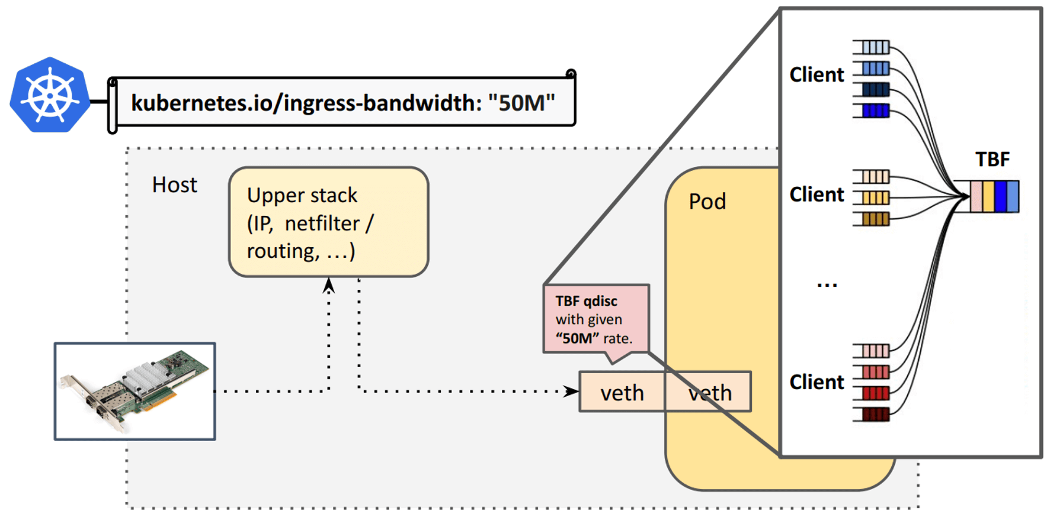

大华视频混部场景面临的挑战
业务挑战：突发视频流抢占时延敏感业务带宽，导致业务共部署密度受限，带宽浪费50%
原生方案缺陷：原生tc htb带宽管理方案共享一个队列，存在全局锁竞争问题，流量越大锁开销越大，无法满足业务需要
大流量、突发性
在线/其他业务
带宽抢占
视频拉流分析带宽
技术挑战：
带宽精准隔离：时延敏感业务带宽不受大流量业务抢占，支持不同流量、不同优先级业务混部
免锁抢占：优化或避免锁竞争带来的性能开销
闲时带宽分配：闲时带宽合理分配，提升带宽利用率
视频分析业务带宽
数据计算业务带宽
视频分析业务
数据计算业务
Notes:
1.业务挑战：多视频流混部场景，存在大流量、突发流量抢占在线业务带宽的情况，导致在线业务网络Qos受到影响；该原因导致容器部署密度受限，资源不能得到充分利用
2.k8s原生带宽管理方案（tc htb），基于令牌桶共享队列，存在全局锁竞争问题；流速越快，并发越多，锁竞争影响越大
3.我们的技术目标，提供一种支持带宽精准隔离、免锁抢占、空闲带宽再分配的高性能网络带宽管理方案

Slide 6
基于eBPF的高性能网络带宽管理方案
整体方案
关键技术
容器服务
Kmesh-bwm
容器服务
免锁带宽抢占：基于eBPF和EDT的免锁带宽抢占，实现高性能流量管理
多优先级管理：支持多优先级配置，保障高优业务带宽
实时带宽调度：基于带宽采样实时调整，支持闲时带宽再分配，提升带宽利用率
容器服务
容器服务
视频分析业务
数据计算业务
实时带宽调度
user
周期性采样
反馈式调整
kernel
基于eBPF的带宽管理
出入向带宽监控
免锁带宽抢占
多优先级带宽管理
openEuler
Notes:
Kmesh-bwm是一款基于eBPF的高性能网络带宽管理方案，分为内核态和用户态两部分；
其中内核态能力基于eBPF构建，包含出入向带宽采集、基于EDT的免锁带宽抢占、多优先级带宽管理能力；
用户态程序则负责对接k8s，并根据业务的带宽配置和采集到的实际带宽，对业务带宽进行实时调整
此方案的关键技术：xxx(见胶片内容)

Slide 7
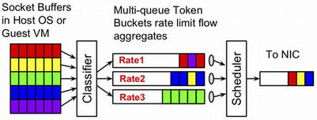
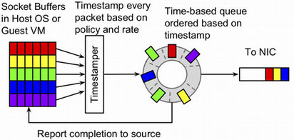
传统基于队列和基于EDT的流量整形方案对比
EDT核心思想：为每个包（skb）打上一个最早离开时间（Earliest Departure Time, EDT），即最早可以发送的时间戳；
用时间轮调度器（timing-wheel scheduler）替换原来的出向缓冲队列（qdisc queue），可以缓解锁竞争问题
复杂、脆弱、级联队列
维护队列的CPU开销
multi-cpu间共享队列的竞争开销
更好的CPU效率 & 更小的队列
每个skb可以设置最早离开时间(EDT)
时间轮调度
Notes:
EDT思想为每个包（skb）打上一个最早离开时间（Earliest Departure Time, EDT），即最早可以发送的时间戳；
用时间轮调度器（timing-wheel scheduler）替换原来的出向缓冲队列（qdisc queue），可以缓解锁竞争问题

Slide 8
基于eBPF和EDT实现带宽免锁抢占
node
eBPF EDT
POD1
D
C
B
A
flow
G
F
E
flow
eth0
1s
0s
F
B
E
A
logic_flow
veth0
EDT Delay
Network
1s
0s
eBPF
带宽配置
B
F
B
C
A
E
A
TC FQ/MQ
K8s
eth0
1s
0s
B
C
A
logic_flow
POD2
B
A
flow
eth0
D
C
flow
veth0
eBPF
ifb
出方向：
主机网卡出方向管理，根据Pod身份解析带宽配置
根据预期带宽逐包调整EDT时间
入方向：
经ifb网卡转成出向
根据目的地址关联EDT策略
Notes:
如上图所示，带宽管理分为出入两个方向；
其中出方向在主机eth0网卡上挂载tc ebpf程序，根据源ip获取对应pod预期出方向带宽，然后根据带宽配置逐包调整EDT时间(skb->tstamp)
入方向带宽管理：创建并启用ifb设备，将eth0的入方向流量重定向ifb；经过ifb网卡转成出方向；tc ebpf根据目的ip获取对应pod 入方向请求带宽，并根据其配置调整skb发送时间
备注：上图POD1和POD2代表混部的两个容器，其中粉色方块和绿色方块代表对应容器发出的package

Slide 9
反馈式带宽管理：最低带宽保障、富余带宽再分配
业务请求带宽(总带宽:100）
预期分配带宽
业务1实例（高）
最低带宽：50
T0
25
50
反馈式调整
T1
75
50
25
90
50
40
T2
5
10
业务2实例（中）
最低带宽：15
80
50
23
T3
40
15
12
80
50
14
周期性采集
业务3实例（低）
最低带宽：10
T4
35
15
7
30
10
4
优先最低带宽保障
不同优先级(3级)按比例分配富余带宽
相同优先级实例均分富余带宽
Notes:
该方案支持最低带宽保障的同时，支持富余带宽再分配
当不同视频流混部时，优先保障各业务的最低带宽（灰色部分）；然后再将剩余带宽按优先级分配（1:2:4，比例支持配置）
如上图，T0~T1，只有业务1实例，空闲带宽充分不存在抢占，
T2~T3，业务2实例上线，流量由小到大，触发带宽抢占，此时调整逻辑为：优先保障两个实例的最小带宽，然后将剩余带宽按比例分配（中：高 2:4）
T4，业务3实例上线，同样保障最小带宽条件下，讲剩余带宽按优先级比例分配（1:2:4）

Slide 10
技术效果
视频流多业务并发场景，相比传统方案时延降低50%
容器部署密度提升50%，总资源节省30%
Notes:
Kmesh-bwm方案解决了多视频流混部下，敏感业务带宽被突发流量抢占的问题，提升了容器的部署密度

Slide 11
开放进取 合作共赢
Notes:
依托大数据研究院，立足视图感知数据，整合行业多维数据，推动行业数据价值升维，实现以数据驱动行业创新，助力城市与企业数字化转型。依托视频原生分布式存储和时空感知数据库技术，构建超大规模感知数据存储能力；聚焦图数融合价值，打造一站式大数据平台，基于人工智能、图数融合、数据挖掘、知识图谱等技术深挖视图数据内涵，激发数据价值；通过研究新一代高效敏捷的云原生计算技术，打造面向智慧物联多样性负载的云平台能力。

